Slide 1

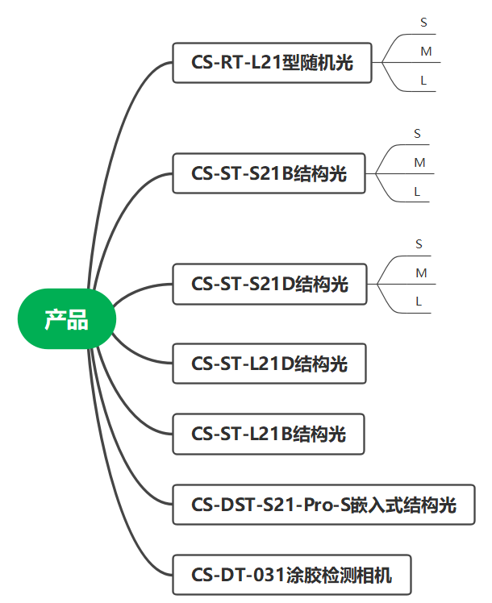
产品概述
专注 3D 相机研发生产，现有 6 款产品，分别为CS-RT-L21型随机光、CS-ST-S21B结构光、CS-ST-S21D结构光、CS-ST-L21D结构光、CS-ST-L21B结构光、CS-DST-S21-Pro-S嵌入式结构光、CS-DT-031涂胶检测相机、
面向工业检测的相机，实现高精度，助力高效质检；专业团队与严格质控体系，确保产品领先、可靠，覆盖多领域，为各业务提供定制视觉方案，推动公司数字化、智能化发展。

Slide 2
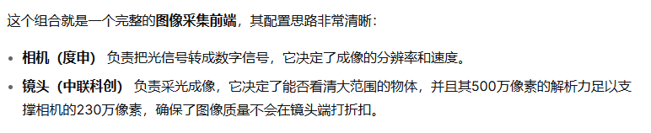
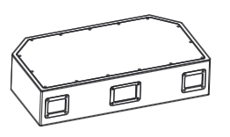
CS-RT-L21型随机光
该相机结合随机光技术与相机系统，用于捕获和处理三维空间信息，特别适用于拆纸箱和软包场景，可识别追踪物品，实现自动化分拣、定位及引导机器人操作。
系统组成包括一个 3D 相机（有不同订货型号）、一个电源适配器，电源线和千兆网线长度可定制，外部光源可按需选配。
产品 | CS-RT-L21型随机光
版本 | 旧版 | 新版
相机与镜头型号 | MV-CA020-10UM（海康）+MC0825C、8mm（kokar） | M3ST231M-H-O2C（度申）+HM06MP5C、6mm（中联科创）
主控制板 | 英特尔/英伟达 | 英伟达
光源 | 白光/红外（850nm 红外需补光灯） | 红外（850nm 红外需补光灯）
工作距离 | 1900mm-4000mm | 1600mm-4000mm
分辨率 | 1624*1240 | 2048*1200
供电电压/典型功耗 | DC 36V/100W（白）、60W（红） | DC 36V/ 40W（红）
工作温度 | 0-45℃
采集时间 | 6s
Z向重复精度 | 5mm
通讯接口 | 千兆以太网
尺寸/重量 | 尺寸为 410x225x95mm/重 6627g±10g
配套线缆 | 2k304 to 2c电源(电源线)*1 ，M12-X-8芯头针 to RJ45(网线)*1
^{产品特点：}
^{双目加随机光方案成像快；}
^{适用于大视野，大景深的工作场景；}
^{选用高级别抗冲击、防震硬件，稳定可靠；}
^{快速工件识别、快速定姿定位；}
^{固定位置安装，抗干扰能力强；}
^{适用一定程度黑色、反光物体的识别定位。}

Slide 3
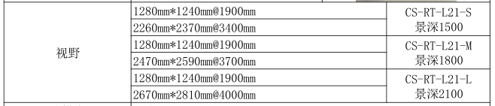
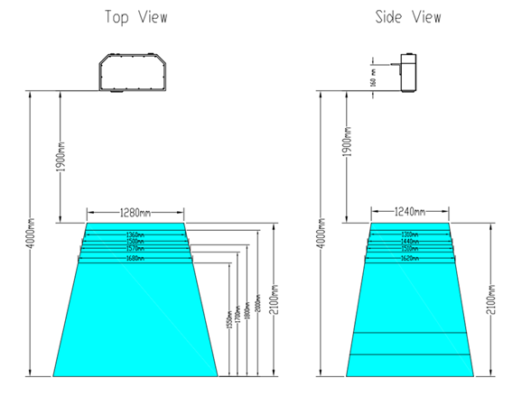
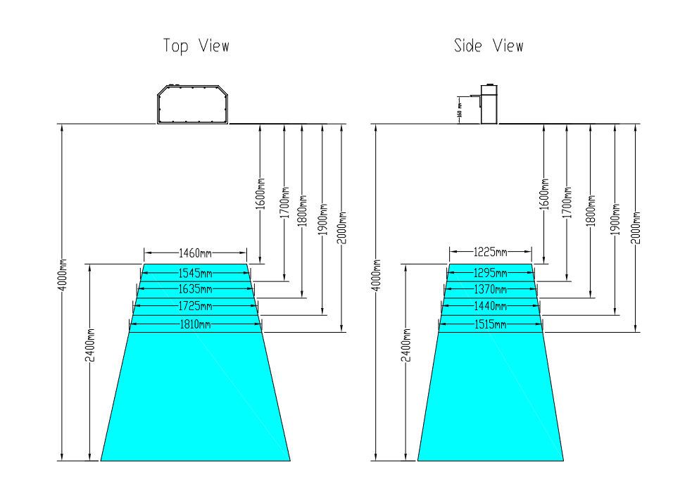
CS-RT-L21-随机光-视野图
8mm+海康相机
6mm+度申相机

Slide 4
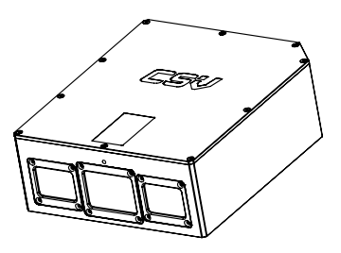
CS-ST-S21B-2M/5M结构光
该相机融合结构光技术与相机系统，用于捕获和处理三维空间信息，可在物流和智能制造中识别、追踪物品，实现自动化操作。
系统组成包含一个3D相机、一个电源适配器，配有串口线、1米电源线各一条以及两条网线 。
产品 | CS-ST-S21B-2M/5M 结构光
相机与镜头型号 | MV-CA020-10GM（海康）+M2012-6MP（威科迈）
光机与驱动板 | M16B光机（安华）、DLPC3479-DLPA3005
光源 | 蓝光（450nm）
工作距离 | 600mm-2000mm/340mm-420mm
分辨率 | 1624*1240/2448*2048
供电电压/典型功耗 | DC 36V/60W
工作温度 | 0-45℃
采集时间 | 0.5-1s/0.5-1.5s
Z向重复精度 | 0.1mm
通讯接口 | RS485通讯
尺寸/重量 | 尺寸为 178x198x68mm/重 2300g±10g
工控机 | I5 12600KF
配套线缆 | M12-A-2芯头针 to 2C电源（电源线）*1、M12-A-4芯头针 to DB9 (串口线)*1、M12-X-8芯头针 to RJ45(网线)*2
^{产品特点：}
^{正弦结构光方案成像快；}
^{选用高级别抗冲击、防震硬件，稳定可靠；}
^{固定或移动位置安装，抗干扰能力强；}
^{适用于小视野的工作场景；}
^{快速工件识别、快速定姿定位；}
^{适用一定程度黑色、反光物体的识别定位。}

Slide 5
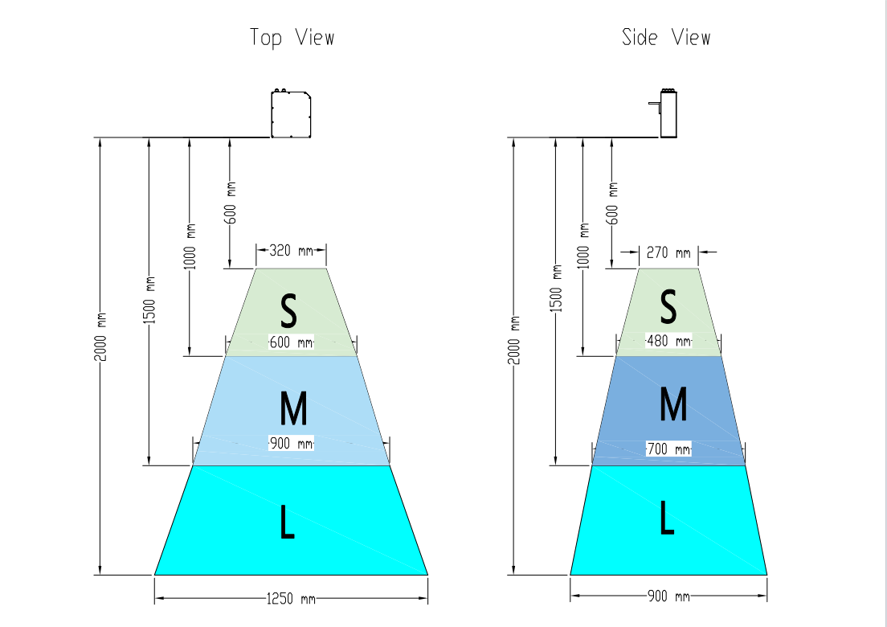
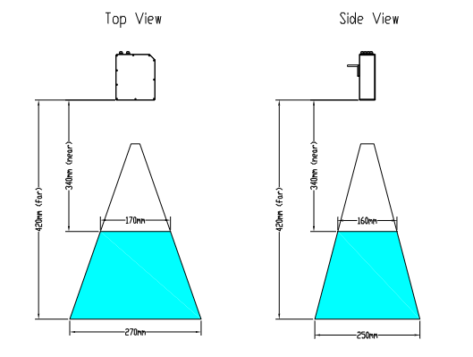
CS-ST-S21B-2M/5M结构光-视野图
CS-ST-S21B-2M
CS-ST-S21B-5M

Slide 6
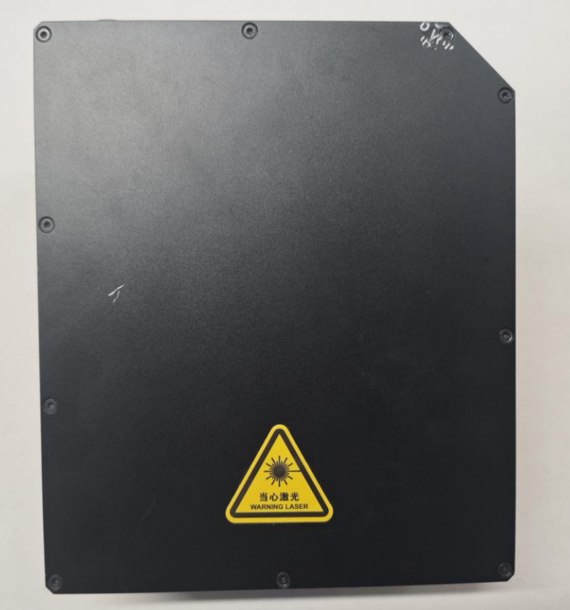
CS-ST-S21D结构光
该相机结合结构光技术与相机系统，用于获取和处理三维空间信息，能在物流和智能制造场景中，对物品进行识别追踪，实现自动化分拣、定位及引导机器人操作。
系统组成包括一个3D相机、一个电源适配器，以及一条电源线、一条串口线和两条网线。
产品 | CS-ST-S21D结构光
相机与镜头型号 | MV-CA020-10GM（海康）+M0828-MPW3 8mm（computar）
光机与驱动板 | M11B（非LC）光机（安华）、DLPC3479-DLPA3005
光源 | 蓝光（450nm）
工作距离 | 800mm-1600mm
分辨率 | 1624*1240
供电电压/典型功耗 | DC 36V/60W
工作温度 | 0-45℃
采集时间 | 0.6-1.2s
Z向重复精度 | 0.1mm
通讯接口 | RS485通讯
尺寸/重量 | 尺寸为 210x180x70mm/重 2387.5g±5g
工控机 | I5 12600KF
配套线缆 | M12-A-2芯头针 to 2C电源（电源线）*1、M12-A-4芯头针 to DB9 (串口线)*1、M12-X-8芯头针 to RJ45(网线)*2
^{产品特点：}
^{正弦结构光方案成像快；}
^{选用高级别抗冲击、防震硬件，稳定可靠；}
^{固定或移动位置安装，抗干扰能力强；}
^{适用于小视野的工作场景；}
^{快速工件识别、快速定姿定位；}
^{适用一定程度黑色、反光物体的识别定位。}

Slide 7
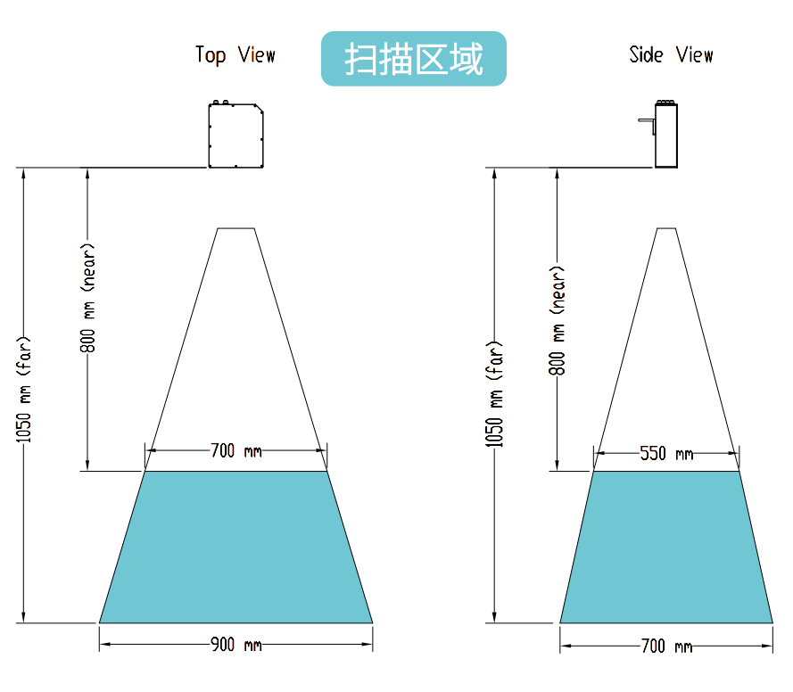
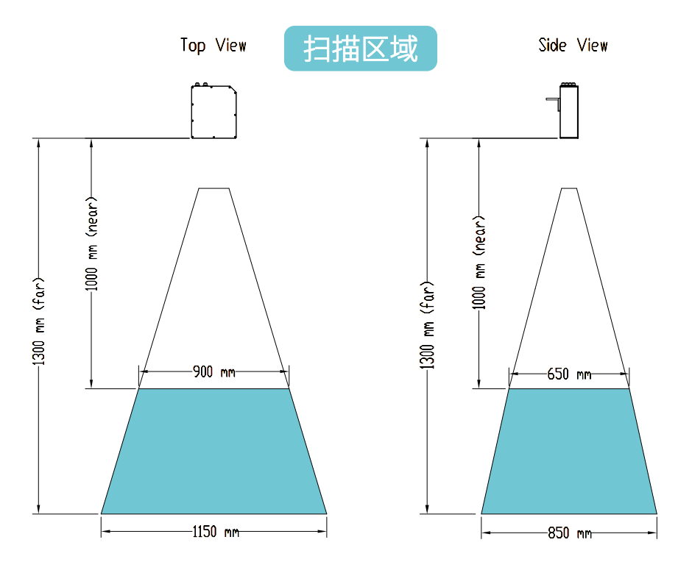

CS-ST-S21D-S/M/L-视野图
CS-ST-S21D-S
CS-ST-S21D-M
CS-ST-S21D-L

Slide 8
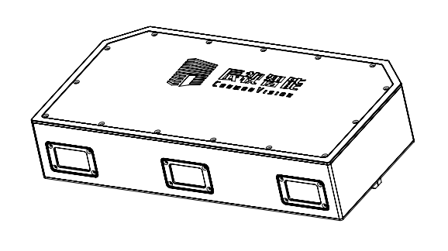
CS-ST-L21D结构光
该相机融合结构光技术和相机系统，用于获取并处理三维空间信息，在物流和智能制造领域可识别、追踪物品，助力自动化分拣、定位以及机器人操作引导。
系统构成包括一个3D相机、一个电源适配器，还有一条串口线、1米电源线以及两条网线 。
产品 | CS-ST-L21D结构光
相机与镜头型号 | MV-CA020-10GM（海康）+MVL-HF0824M-10MP 8mm镜头（海康）
光机与驱动板 | M11B（非LC）光机（安华）、DLPC3479-DLPA3005
光源 | 蓝光（450nm）
工作距离 | 1200mm-2500mm
分辨率 | 1624*1240
供电电压/典型功耗 | DC 36V/60W
工作温度 | 0-45℃
采集时间 | 0.5-1.5s
Z向重复精度 | 0.1mm
通讯接口 | RS485通讯
尺寸/重量 | 尺寸为 400x210x85mm/重 5407±10g
工控机 | I5 12600KF
配套线缆 | M12-A-2芯头针 to 2C电源（电源线）*1、M12-A-4芯头针 to DB9 (串口线)*1、M12-X-8芯头针 to RJ45(网线)*2
^{产品特点：}
^{正弦结构光方案成像快；}
^{选用高级别抗冲击、防震硬件，稳定可靠；}
^{固定或移动位置安装，抗干扰能力强；}
^{适用于小视野的工作场景；}
^{快速工件识别、快速定姿定位；}
^{适用一定程度黑色、反光物体的识别定位。}

Slide 9
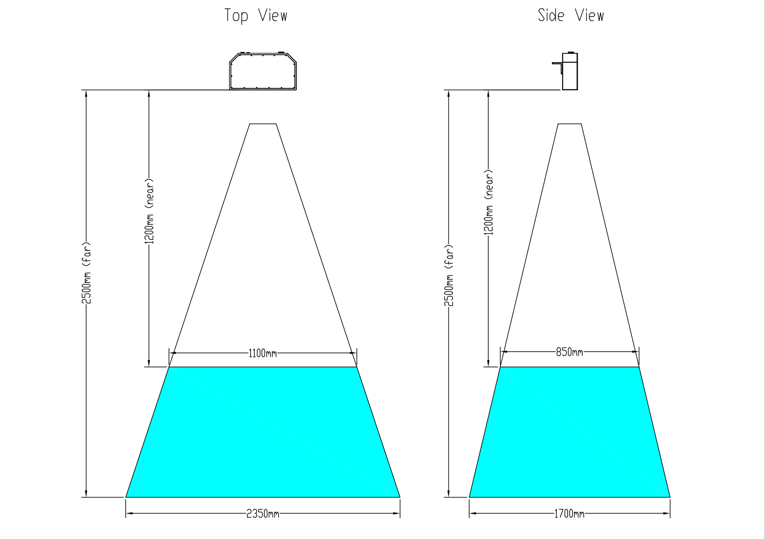
CS-ST-L21D结构光-视野图

Slide 10
CS-ST-L21B结构光
该相机通过结合结构光技术与相机系统，能够捕获并处理三维空间信息，在物流及智能制造场景中，可实现对物品的识别与追踪，用于自动化分拣、定位以及引导机器人操作。
系统组成包含一个3D相机、一个电源适配器，以及一条串口线、1米电源线和两条网线。
产品 | CS-ST-S21B 结构光
相机与镜头型号 | MV-CA020-10GM（海康）+MVL-HF0824M-10MP 12mm镜头（海康）
光机与驱动板 | M16B（非LC）光机（安华）、DLPC3479-DLPA3005
光源 | 蓝光（450nm）
工作距离 | 1300mm-4000mm
分辨率 | 1624*1240
供电电压/典型功耗 | DC 36V/60W
工作温度 | 0-45℃
采集时间 | 0.5-1.5s
Z向重复精度 | 0.1mm
通讯接口 | RS485通讯
尺寸/重量 | 尺寸为 400x210x79mm/重 5500±10g
工控机 | I5 12600KF
配套线缆 | M12-A-2芯头针 to 2C电源（电源线）*1、M12-A-4芯头针 to DB9 (串口线)*1、M12-X-8芯头针 to RJ45(网线)*2
^{产品特点：}
^{正弦结构光方案成像快；}
^{选用高级别抗冲击、防震硬件，稳定可靠；}
^{固定或移动位置安装，抗干扰能力强；}
^{适用于小视野的工作场景；}
^{快速工件识别、快速定姿定位；}
^{适用一定程度黑色、反光物体的识别定位。}

Slide 11
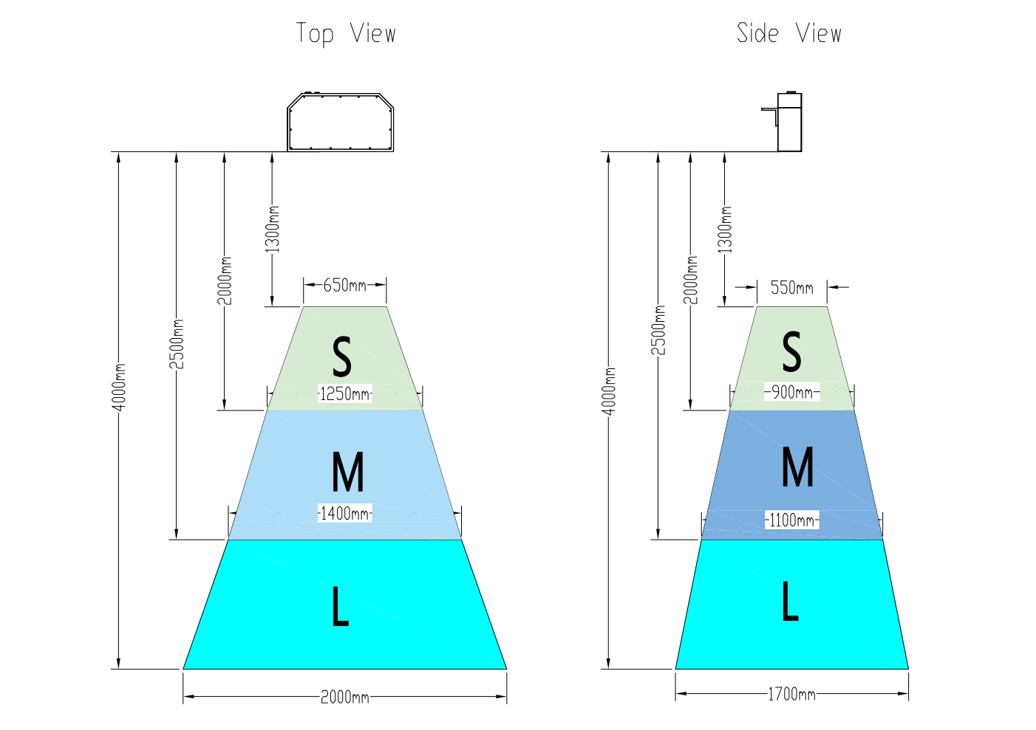
CS-ST-L21B结构光-视野图

Slide 12
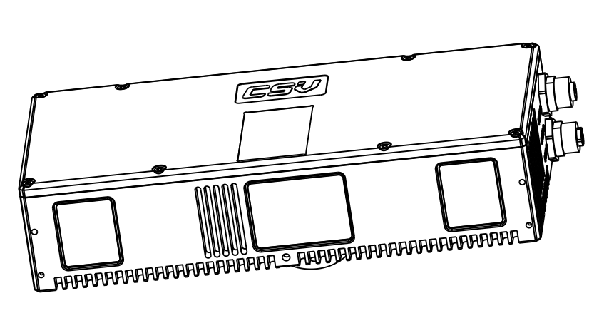
CS-DST-S21-Pro-S嵌入式结构光
该相机专为获取高分辨率 3D 点云设计，采用面阵扫描技术，具备高动态采集功能，可在高对比度环境中采集 3D 点云，且抗震和温度适应性强，适用于严苛工业环境。
系统组成包含一个 3D 相机、一个电源适配器、1 米长的电源线和网线各一条。
产品 | CS-DST-S21-Pro-S嵌入式结构光
相机与镜头型号 | VEN-301-125U3M-FPC（大恒）+M0840-K 8mm镜头（computar）
光机与驱动板 | M6SGD(DLP3010LC)（安华）、DLPC3478-DLPA3005
光源 | 蓝光（450nm）
工作距离 | 700mm-1200mm
分辨率 | 2048*1536
供电电压/典型功耗 | DC 36V/55W
工作温度 | 0-45℃
采集时间 | 0.6-1.2s
Z向重复精度 | 0.1mm
通讯接口 | 千兆以太网
尺寸/重量 | 尺寸为 225x100x53mm/重 1115±10g
工控机 | I5 12600KF
配套线缆 | M12-A-8芯头针 to 2C电源*1 、M12-X-8芯头针 to RJ45(网线)*1
^{产品特点：}
^{采用新的结构光算法可快速采集3D图像；}
^{高精度3D数据点,可检测元件上的细微特征；}
^{高动态曝光(HDR)模式可采集工况复杂场景下的工件；}
^{坚固耐用的IP65防护级外壳可在恶劣的工厂环境下提供保护；}

Slide 13
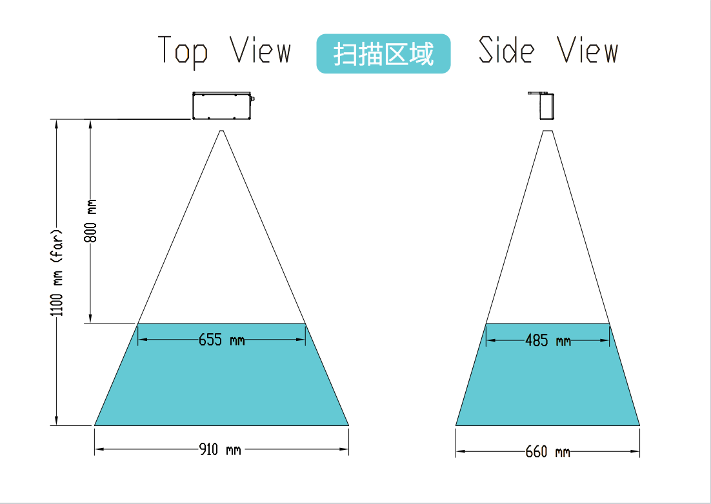
CS-DST-S21Pro-S-视野图

Slide 14
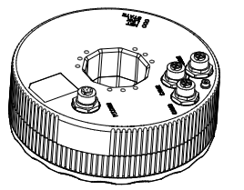
CS-DT-031涂胶检测相机
该相机用于在产品粘合过程中精确检测涂胶情况，确保胶涂抹的量、位置和均匀度符合标准。
系统组成包含一个 3D 相机、一个电源适配器、一条电源线和三条网线 ，并通过了 CE、FCC 认证及IP65。
产品 | CS-DT-031涂胶检测相机
相机与镜头型号 | MV-CB016-10GM-S-W（海康）+ST-6201-3A15（世大）
光源 | RGBW（红绿蓝白）
工作距离 | 80mm/150mm
分辨率 | 1440*1080
供电电压/典型功耗 | DC 24V/红色:26W,绿色:33W,蓝色:36W,白色:29W
工作温度 | 0-45℃
检测精度 | 近端视场 < 0.2mm, 远端视场 < 0.37mm
检测覆盖率 | 高对比度场景 > 99%，普通场景 > 80%(需要胶枪涂胶角度配合调整)
通讯接口 | 千兆以太网
触发模式 | 软件+外部硬触发
尺寸/重量 | 尺寸为 Φ150*58mm/重 5500±10g
工控机 | I7 9700
配套线缆 | M12-A-8芯头针 to DB9/广濑6芯插座针/电源头孔*1、 M12-X-8芯头针 to RJ45(网线)*3
^{产品特点：}
^{支持实时涂胶检测，检测速度最高可达 1500mm/s，高}
^{对比度场景检测覆盖率可达 99%以上；}
^{支持多种光源颜色可调，适配不同胶色与背景；}
^{支持检测漏涂，断胶，过粗，过细，偏胶，溢胶等多种问题类型；}
^{支持多角度检测，涂胶转角处无视野盲区；}
^{支持快速查询及报表导出功能；}

